Slide 1

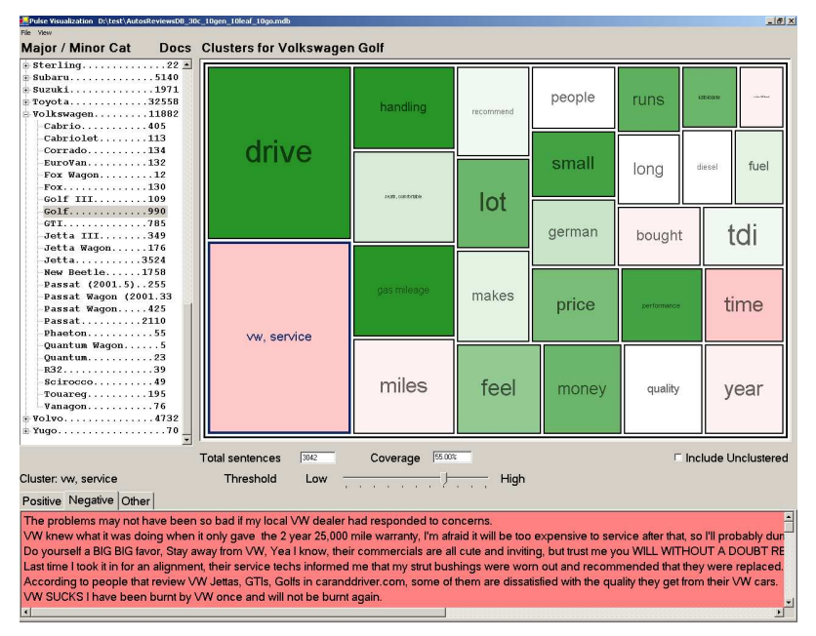
Pulse: Mining Customer Opinions from Free Text

Slide 2
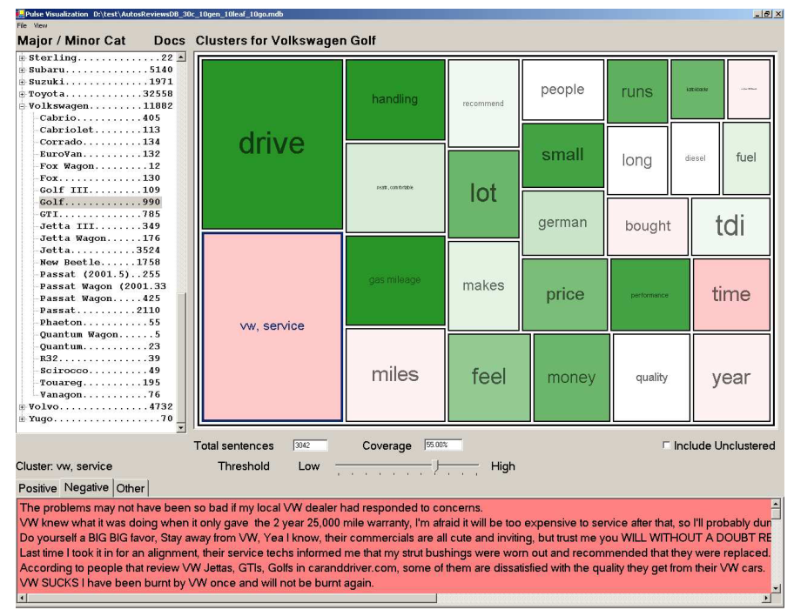
研究思路
1、对所筛选出来的句子进行按主题的聚类，将句子所表达的内容分为若干个主题。
2、对每个主题中的每个句子使用机器学习的方法构建情感分类器，识别出每个句子的情感极性（范围在[-1, 1]）越接近 -1 代表越消极，越接近 1 代表越积极。
构建情感分类器步骤：
1、随机的从所有评论中提取出3000条评论。
其中取出前2500条评论作为训练集，后500条评论作为 试集。
2、手动的为随机取出来的评论打标签。积极的 – pos
消极的 – neg
3、构建朴素贝叶斯分类器进行训练测试。
4、使用训练好的分类器去识别所有评论的情感。
左边可以进行句子的筛选，图中每个方格代表一个主题，颜色代表该主题的情感，越接近红色代表情感越消极，越接近绿色代表情感越消极。

Slide 3
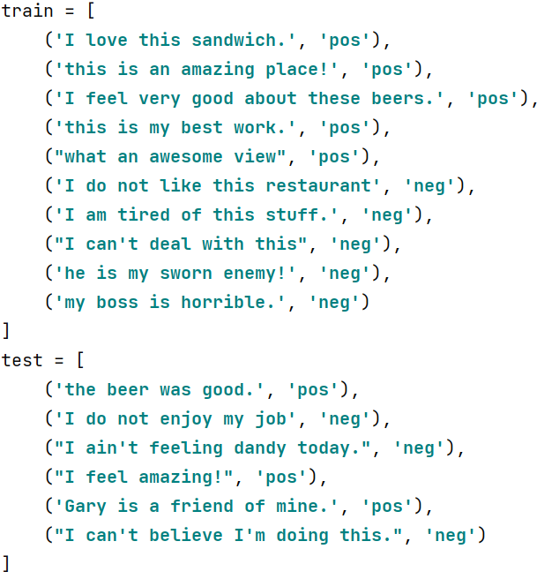
分类器
构建情感分类器步骤：
1、使用少量的数据测试了各个分类器算法的准确性和时间复杂度。
 | 朴素贝叶斯 | 决策树 | 最大熵
准确率 | 0.83 | 0.5 | 0.83
时间复杂度 | O(nd) | O(nlog(n)d) | O(nlogn)
其中 n 为样本中训练集的样本数 d 为数据的维数。
朴素贝叶斯和最大熵算法的准确率相同但是朴素贝叶斯的时间复杂度低
-----→ 采用朴素贝叶斯分类器。

Slide 4
分类器
构建情感分类器步骤：
2、使用其他英文评论数据预先训练好的模型为所有的评论数据打上标签，再分别将代表积极情感和消极情感的评论数据分文件存储。
数据的总数 | 消极评论数据数 | 积极评论数据数
8499998（八百四十多万） | 1061283（一百多万） | 7438715（七百多万）
3、随机的选取一部分数据进行情情感分类器的训练和测试。（不管是训练集还是测试集，消极积极的情绪各占一半）。
 | 训练集 | 测试集
积极评论数 | 2500 | 500
消极评论数 | 2500 | 500
总数 | 5000 | 1000
8G内存只能最多训练5000条数据，数据再多内存就爆了

Slide 5
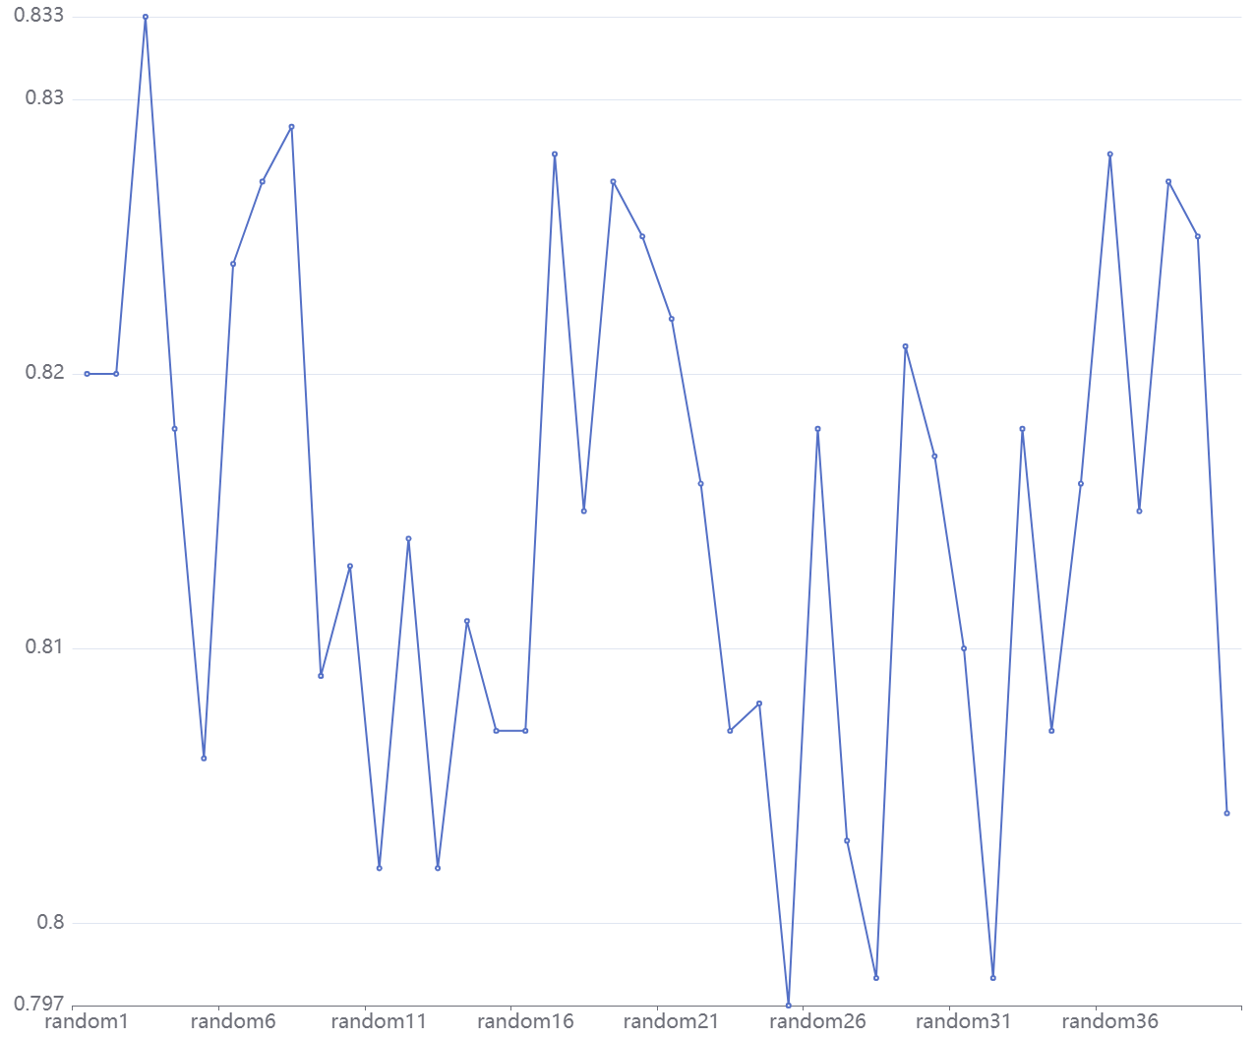
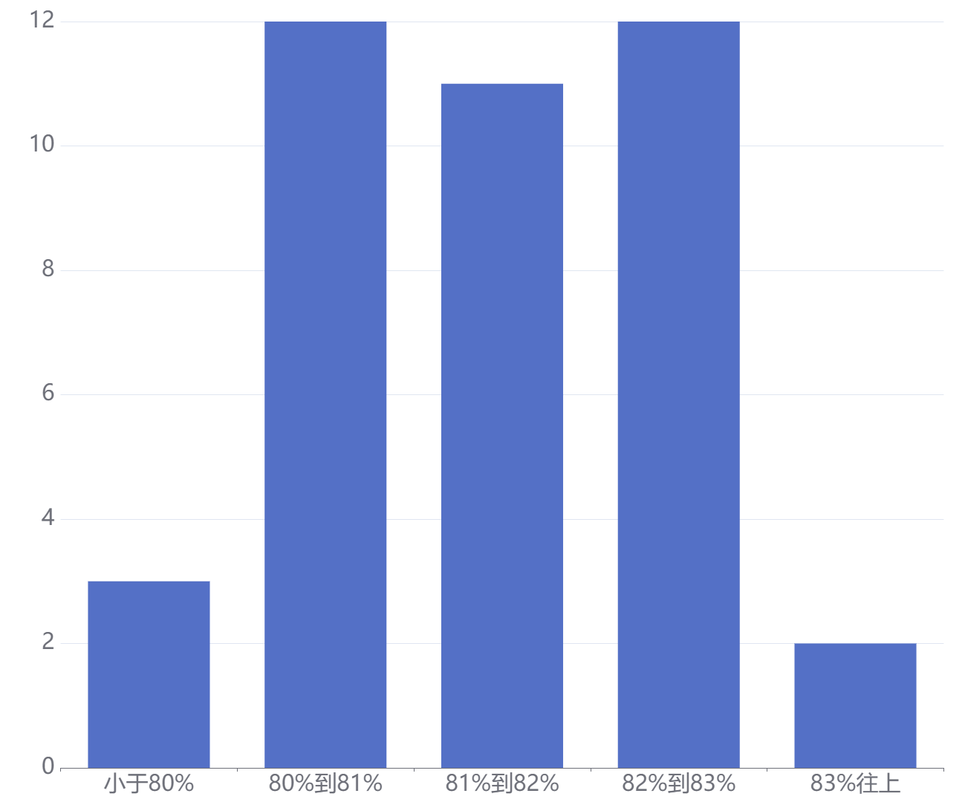
Recursive deep models for semantic compositionality over a sentiment treebank中提到分类器算法的准确率一般在80%~85%。
分类器
构建情感分类器步骤：
4、进行多次随机取样（40次）取准确来最高的一组数据所训练出的分类器再去验证40组随机的测试集，如果准确率也比较高的话，就使用这组训练集训练的分类器去识别所有评论的情感以及所对应的概率。
第三组随机训练数据
集中分布区域
12
12
11
3
2

Slide 6
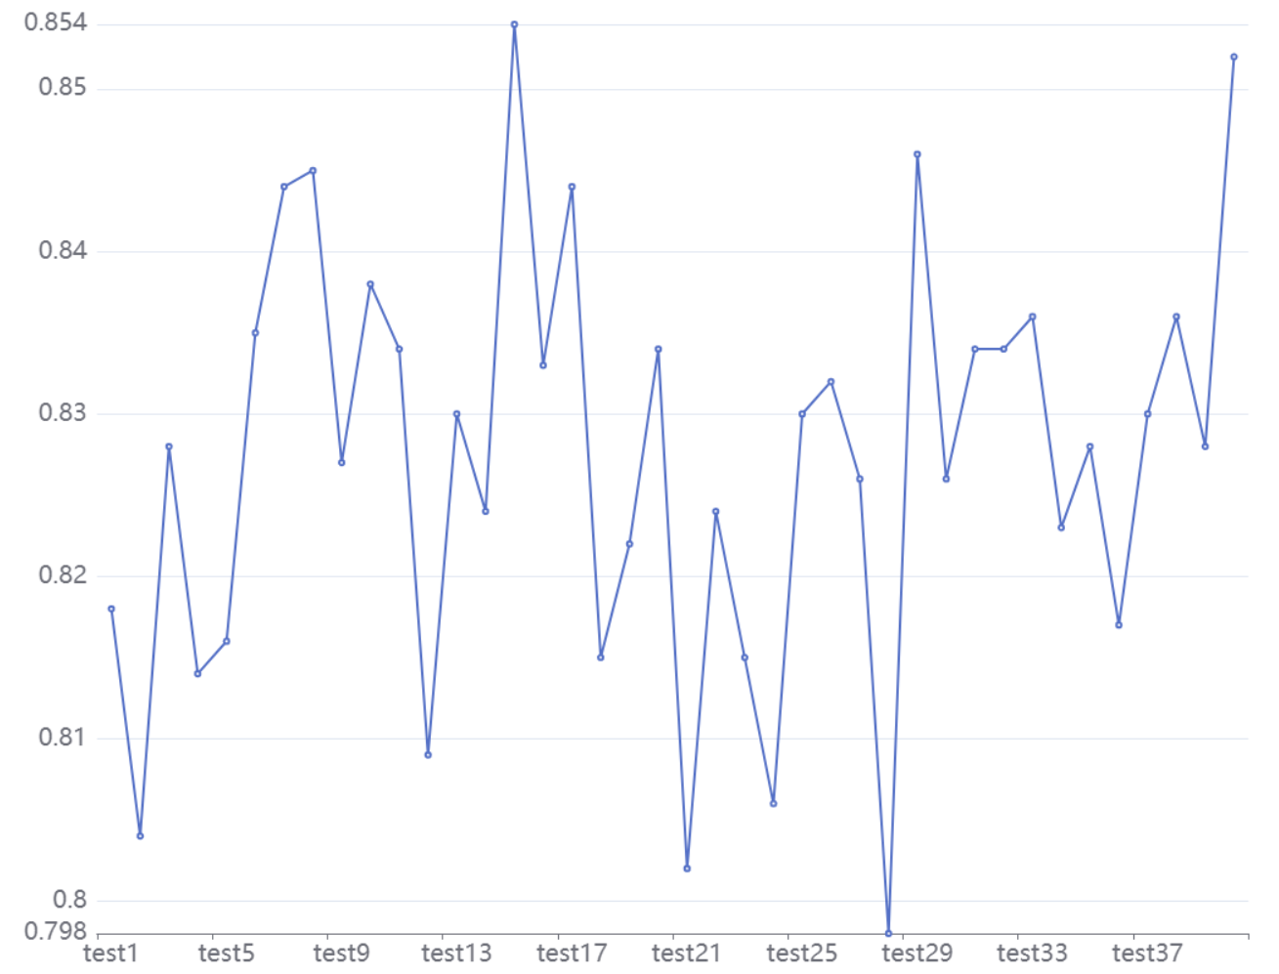
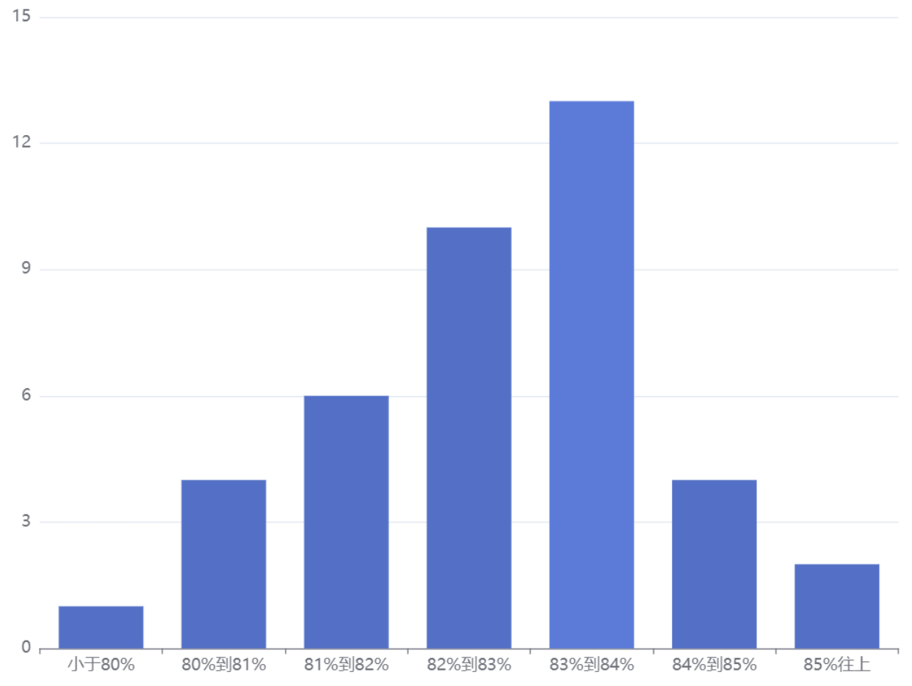
分类器
构建情感分类器步骤：
4、进行多次随机取样（40次）取准确来最高的一组数据所训练出的分类器再去验证40组随机的测试集，如果准确率也比较高的话，就使用这组训练集训练的分类器去识别所有评论的情感以及所对应的概率。
集中分布区域
13
10
6
4
4
2
1
所有准确率的平均值：0.8272749999999999

Slide 7
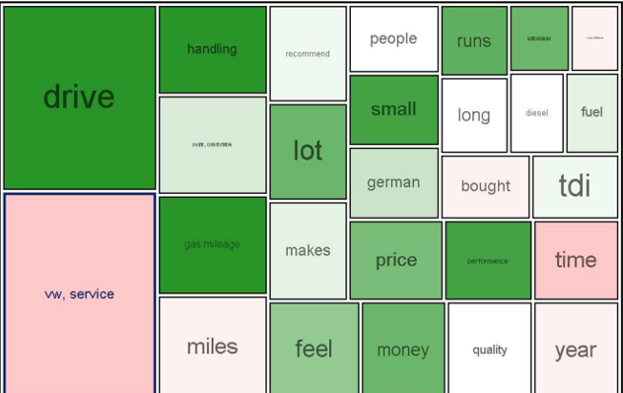
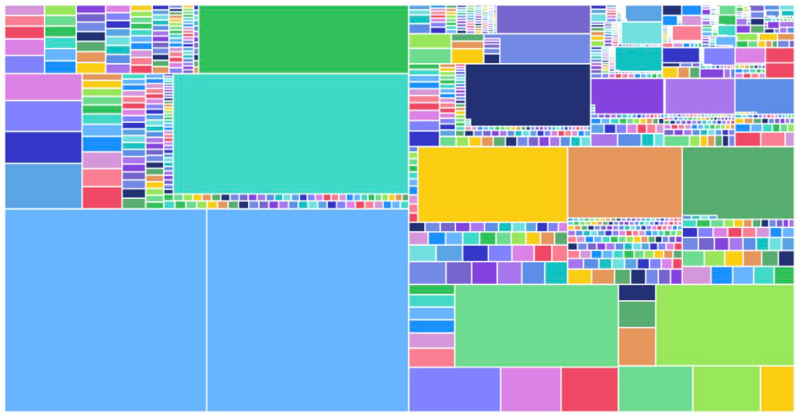
树形布局算法
树形布局算法的基本思想：
将子节点从大到小进行排列。
从权值最大的节点开始，按照沿最短边优先开始，紧靠左边或者下边的原则，从左到右或者从下到上开始填充。
当填充第i个子节点时，采用同行同列插入或者新建一行/列的方式，对比第1到i-1个矩形的平均长宽比，选择平均长宽比低的填充结果作为第i个子节点的填充方式。

Slide 8
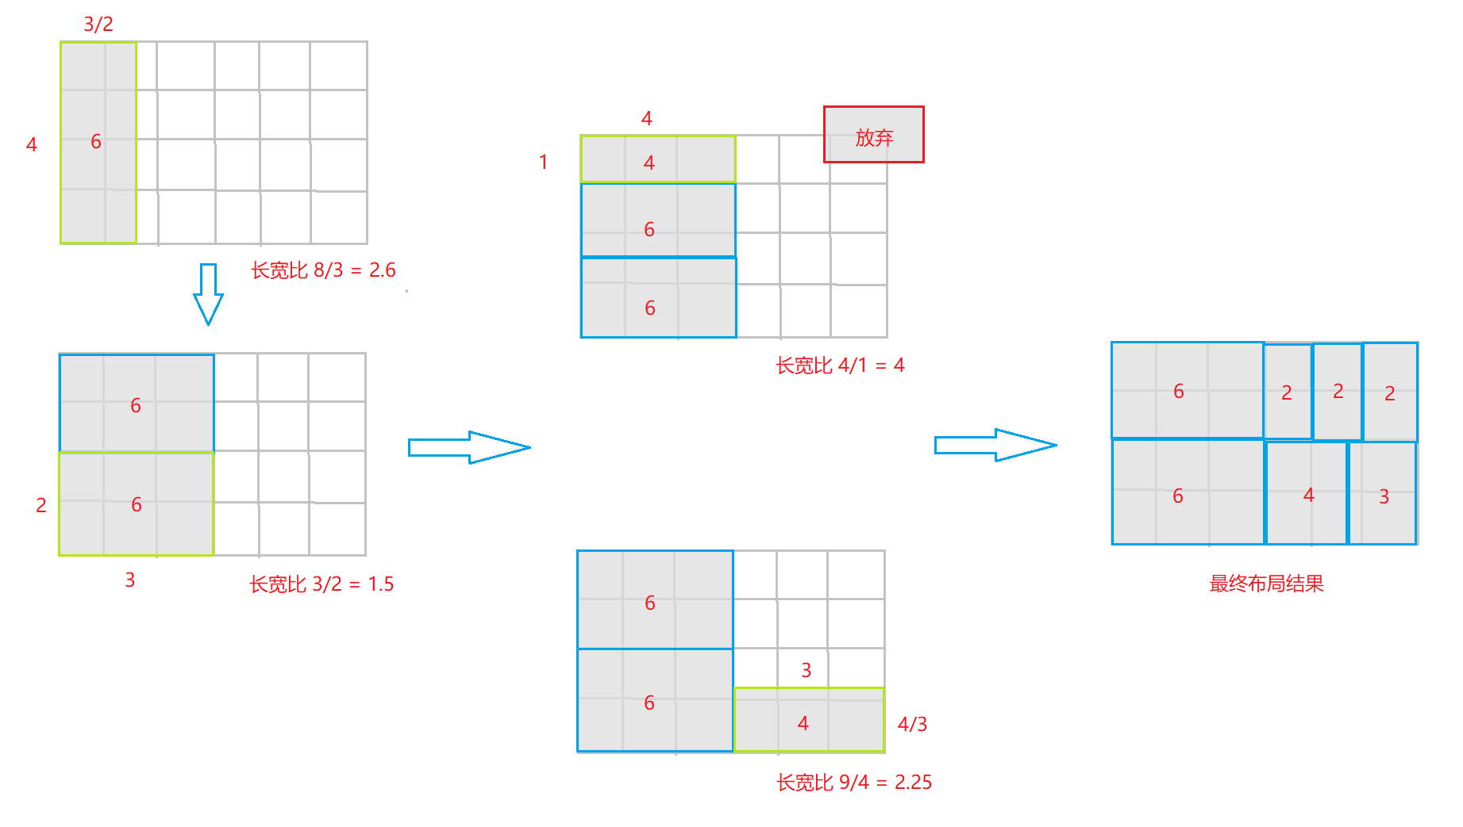
树形布局算法
以数据集{3，2，6，4，2，2，6}为例。
对它由大到小进行排序。
{6，6，4，3，2，2，2}按照这个顺序依次进行填充（由下向上，由左向右）。
填充的规则：按照同行/同列，或者新建一行/列的方式。具体采用哪种方式，对比插入矩形的长宽比，选择长宽比最小的进行插入。

Slide 9
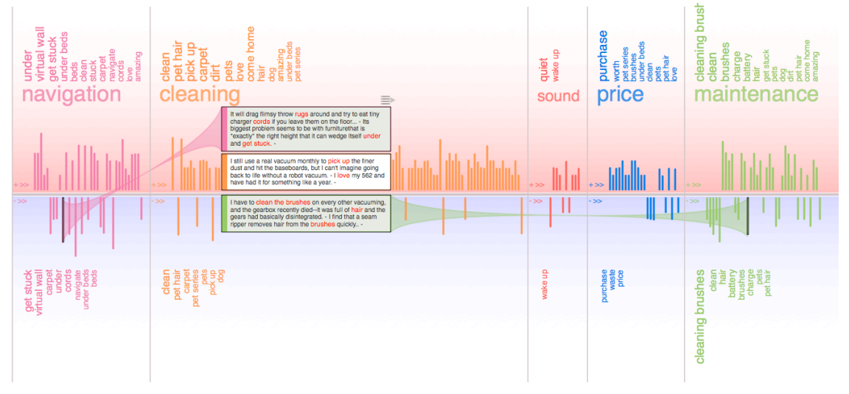
OpinionBlocks: Visualizing Consumer Reviews
将情绪按确定的主题进行分类，在每一类中再分别展示它的关键字，同时将情绪分为消极积极两部分分别进行展示。

Slide 10
谢谢观看

